Slide 1
Egészség és sport

Slide 2
Egészség meghatározása
WHO szerint „Az egészség a teljes testi, lelki és szociális jólét állapota, és nem csupán a betegség vagy fogyatékosság hiánya”
„A test nem tud oda eljutni ahová az elme nem juttatja el.”

Slide 3
Egészséget meghatározó tényezők:
Tág és szűkkörnyezetünk
Társadalom berendezkedése
Szociális érzékenysége
Továbbá személyi kapcsolataink
Öröklött tulajdonságaink
Környezeti ártalmak kerülése
Egészségkárosító hatásokat csökkentése

Slide 4
Sport és az egészség összhangja
Az Egészségügyi Világszervezet (WHO) szerint felnőtteknek 30 perc, gyerekeknek 60 perc mozgás szükséges naponta
„A motiváció elindít a megszokás mozgásban tart”

Slide 5
Sportolás felnőttkorban
Elsődleges szempont a fittség megőrzése
Kialakulnak az alkati viszonyok
Sérülések elkerülése

Slide 6
Kondícionális képességek
Erő
Gyorsaság
Állóképesség
Ízületi mozgékonyság

Slide 7
Kondícionális képességek
Fejlesztési lehetőségek szenzitív időszakai:
Ízületi mozgékonyság 8 éves korig
Gyorsaság 12 éves korig
Állóképesség 16 éves korig
Erő 19-23 éves korig

Slide 8
Energianyerési formák
Aerob
Anaerob laktacid
Anaerob alaktacid

Slide 9
Aerob
Oxigén jelenlétében zajló (ATP)
Steady state állapot
A szervezet nem kap akkora intenzitású terhelést, hogy a foszfátot ne tudná tökéletesen elégetni
Zsír égetéssel nyeri az energiát
Ciklikus sportágak

Slide 10
Anaerob laktacid
Az energia nyerés döntően oxigén jelenléte nélkül zajlik (ADP)
A szervezet olyan mértékű terhelést kap, hogy nincs ideje tökéletesen elégetni a Foszfátot
Mellék termék (tejsav)
Cukor égetésével nyeri az energiát
Aciklikus sportágak

Slide 11
Pulzusszám
Ütőér kitapintása nyakon vagy csuklón, 15-20 mp ig
Nőknél 78 ütés/perc
Férfiaknál 72 ütés/perc
Sportolóknál 60 > , Sportszív
Karvonen módszer
MAXIMÁLIS PULZUS = 220 ─ ÉLETKOR
ffi.: 220 ─ ÉLETKOR = MAXIMÁLIS PULZUS
Nők.: 226 ─ ÉLETKOR = MAXIMÁLIS PULZUS

Slide 12
Pulzusszám II
Kallio és Seppanen
205 ─ 1/2 ÉLETKOR = MAXIMÁLIS PULZUS
Edzett szervezetnél

Slide 13
intenzitási zónák
50-60%-os edzéspulzus: nagyon könnyű
60-70%-os edzéspulzus: könnyű
70-80%-os edzéspulzus: közepes intenzitás /stady-state
80-90%-os edzéspulzus: kemény anaerob küszöb
90-100%-os edzéspulzus: nagyon kemény (maximális erőkifejtés

Slide 14
Munkapulzus
MUNKAPULZUS=MAXIMÁLIS PULZUS-NYUGALMI PULZUS
ERDZÉSPULZUS=MUNKAPULZUS X INTENZITÁSI ZÓNA)+NYUGALMI PULZUS

Slide 15
Edzéspulzus példák:

Slide 16
Házi Feladat
Saját maximális pulzusszám kiszámolása
Nyugalmi pulzusszámot feljegyezni
Edzés pulzust kiszámolni 60, 70, és 80% -os terheléshez

Slide 17
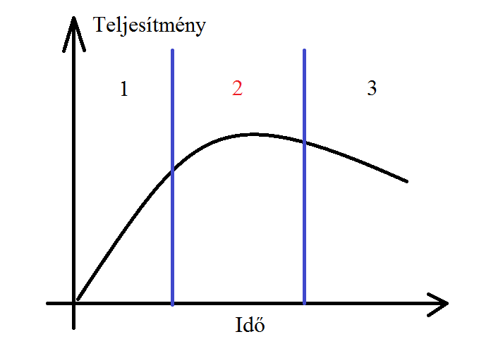
Kompenzációs szintek

Slide 18
Kompenzációs szintek
1. szint a sportoló akarati bevitel nélkül is tudja a kívánt teljesítményt elérni
2. szint a sportolónak erős akarati bevitelre van szüksége, hogy tartsa a kívánt teljesítményt
3. szint a sportoló akarati bevitellel sem tudja tartani teljesítményét

Slide 19
Edzés módszerek
Ízületek, kötő- és támasz szövetek edzésének módszere
Maratoni edzésmódszer
Fartlek edzésmódszer
Intervallum edzésmódszer
Piramis vagy mandula
Vágta edzésmódszer

